Slide 1
网络安全
海南大学网络空间安全学院

Slide 2
第五章 漏洞扫描
概述
发现目标
搜集信息
判断漏洞

Slide 3
1.1 黑客攻击的实现步骤
隐藏 IP
隐藏黑客位置。
踩点扫描
寻找攻击目标，并搜集攻击目标信息。
权限获取
提升管理/访问权限，实施攻击。
种植后门
安装后门，以便再次进入系统。
日志清除
清除登录和其他相关日志。

Slide 4
1.2 黑客攻击的实施途径
社会工程学
开放的端口
计算机漏洞

Slide 5
1.3 计算机漏洞
计算机漏洞是指计算机系统具有的某种可能被入侵者恶意利用的一组特性。恶意主体能够利用这组特性，通过已授权的手段和方式获取对资源的未授权访问，或者对系统造成损害。
在计算机领域，漏洞又称为计算机的脆弱性。包括软件的漏洞、系统的漏洞和网络的漏洞。

Slide 6
1.4 计算机的状态
计算机系统由一系列当前配置状态组成。
系统通过应用状态的变换实现计算。
系统状态包括已授权状态和未授权状态。
脆弱状态属于已授权状态。
受损状态属于未授权状态。
攻击是从已授权状态开始，以受损状态结束的状态变换顺序。
攻击始于脆弱状态。
脆弱性是脆弱状态区别于非脆弱状态的特征。

Slide 7
1.5 存在漏洞的原因
设计时考虑不周
实现中存在弱点
自身功能不完善
管理配置不安全

Slide 8
1.6.1 漏洞信息数据库
BugTraq
ICAT
CERT/CC
X-Force

Slide 9
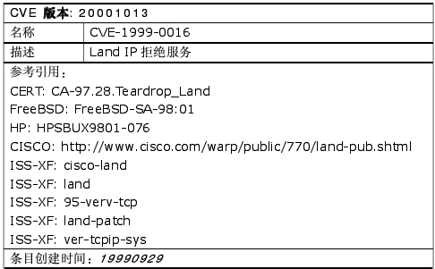
1.6.2 公共漏洞和曝光
CVE（ Common Vulnerabilities & Exposures ）

Slide 10
1.7 漏洞扫描
阶段
发现目标
搜集信息
判断漏洞
方法
主机扫描
端口扫描
辨识系统/服务
漏洞扫描

Slide 11
第五章 漏洞扫描
概述
发现目标
搜集信息
判断漏洞

Slide 12
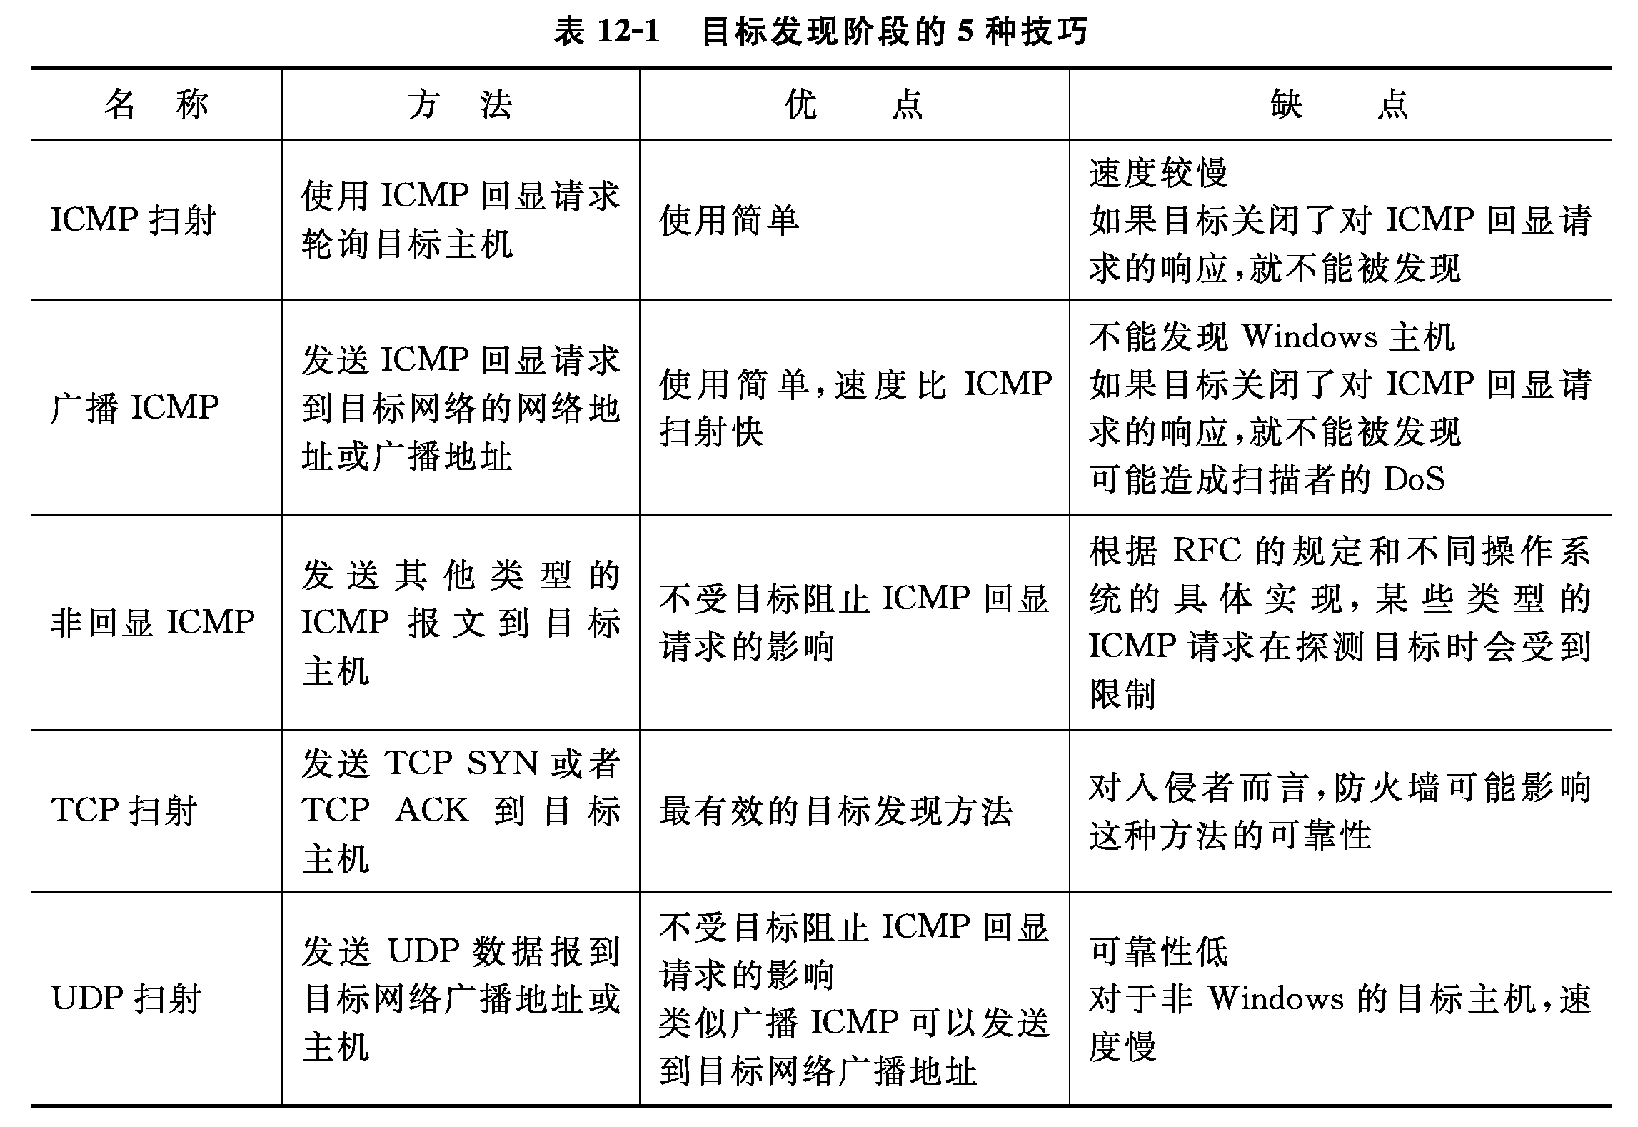
2 发现目标

Slide 13
第五章 漏洞扫描
概述
发现目标
搜集信息
判断漏洞

Slide 14
3 搜集信息
在找出网络上存活的主机之后，需要进一步获得目标主机的操作系统信息和开放服务信息。
主要技术包括：
端口扫描
服务识别
操作系统探测

Slide 15
3.1 端口扫描
TCP SYN 扫描
TCP connect( ) 扫描
TCP ACK 扫描
TCP FIN 扫描
TCP XMAS 扫描
TCP NULL 扫描
UDP 扫描
FTP 反弹扫描

Slide 16
3.1.1 TCP SYN 扫描
也被称作半开放扫描（Half-open scanning）。该方式由特权用户构造并发送 SYN 包到目标主机指定端口：
收到 SYN/ACK 回复，该端口是开放的；
收到 RST 回复，该端口是关闭的；
没有收到回复，该端口是被屏蔽的。
由于该方式仅发送 SYN 包，而不建立完整的 TCP 连接，所以相对比较隐蔽，效率比较高，适用范围广。

Slide 17
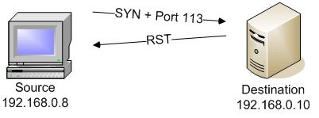
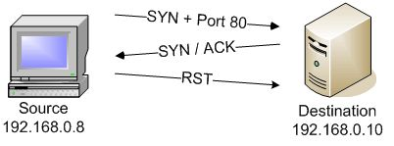
3.1.1 TCP SYN 扫描
端口关闭
端口开放

Slide 18
3.1.2 TCP connect 扫描
使用系统调用函数 API connect 向目标主机的指定端口发起连接：
收到 SYN/ACK 回复，该端口是开放的；
收到 RST 回复，该端口是关闭的；
没有收到回复，该端口是被屏蔽的。
该方式扫描速度较慢，且由于建立完整的 TCP 连接会在目标机上留下记录信息，不够隐蔽，所以，TCP connect 是在 TCP SYN 无法使用才考虑选择的方式。

Slide 19

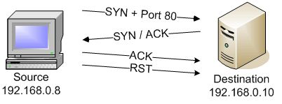
3.1.2 TCP connect 扫描
端口关闭
端口开放

Slide 20
3.1.3 TCP ACK 扫描
向目标主机的指定端口发送 ACK 包：
收到 RST 回复，说明该端口未被屏蔽；
没有收到回复，说明该端口被屏蔽。
该方式只能用于确定防火墙是否屏蔽某个端口，可以辅助 TCP SYN 的方式来判断目标主机防火墙的状况。

Slide 21
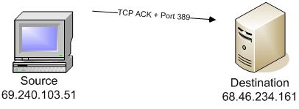
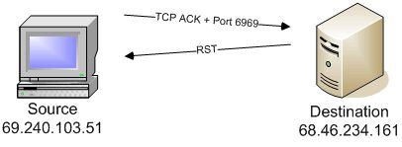
3.1.3 TCP ACK 扫描
端口被屏蔽
端口未屏蔽

Slide 22
3.1.4 TCP FIN/XMAS/NULL 扫描
TCP FIN 扫描：FIN=1
TCP XMAS 扫描：FIN=1 且 URG=1 且 PUSH=1
TCP NULL 扫描：所有标志位置 0
这三种扫描方式被称为秘密扫描，相对隐蔽：
收到 RST 回复，该端口是关闭的；
没有收到回复，该端口可能是开放的或被屏蔽的。
Windows 操作系统不可用，全部响应 RST 报文。

Slide 23
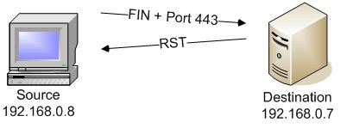
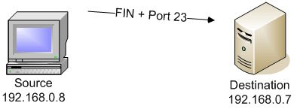
3.1.4 TCP FIN/XMAS/NULL 扫描
端口关闭
端口开放/屏蔽

Slide 24
3.1.5 UDP 扫描
UDP 端口扫描是在确定目标主机存活的基础上判断其端口的开放情况：
收到 “ICMP port unreachable” 回复，该端口是关闭的；
没有收到回复，该端口可能是开放的或被屏蔽的。

Slide 25
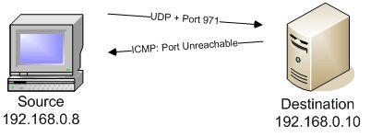
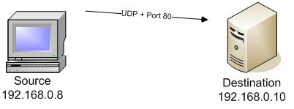
3.1.5 UDP 扫描
端口关闭
端口开放/屏蔽

Slide 26
3.1.6 FTP 反弹扫描
利用 FTP 协议中的代理 FTP 特性，以 FTP 服务器为反弹代理，对目标主机进行隐藏源地址的端口扫描（让 FTP 服务器作为“代理”将一组字符发送到特定服务器的端口上）。
需要注意的是，如果要执行 FTP 反弹扫描，FTP 服务器必须具备一个可读写的目录。

Slide 27
3.1.6 FTP 反弹扫描
220-Serv-U FTP Sever ready. . .
user anonymous
331 User name okay, need password.
pass 123456789
230 User logged in, proceed.
port 192,168,1,3,0,21
200 PORT Command successful.
list
150 Opening ASCII mode data connection for /bin/ls.
226 Transfer complete.
port 192,168,1,3,0,22
200 PORT Command successful.
list
150 Opening ASCII mode data connection for /bin/ls.
426 Data connection closed, transfer aborted.

Slide 28
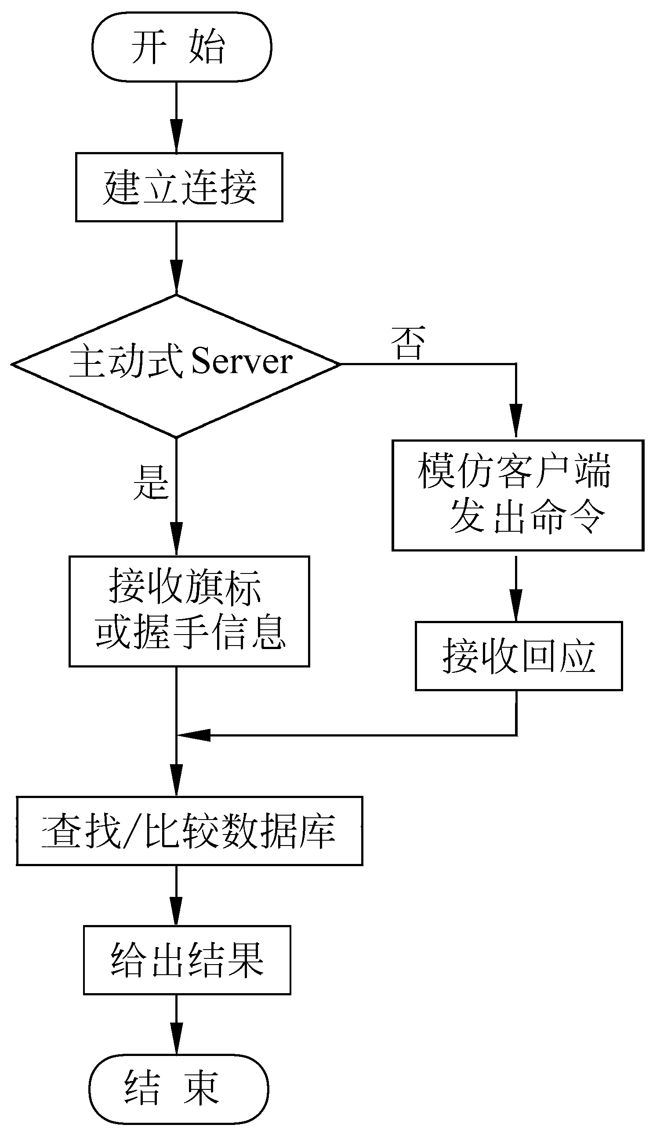
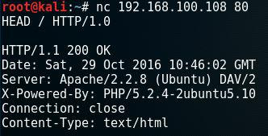
3.2 服务识别

Slide 29
3.3 操作系统探测
由于漏洞和操作系统紧密相关，因此确定操作系统类型对脆弱性评估十分重要。
利用系统旗标信息。
利用 TCP/IP 堆栈指纹。
ICMP 响应分析
TCP 报文响应分析
TCP 报文延时分析
被动协议栈指纹探测

Slide 30
3.3.1 ICMP 响应分析
ICMP 差错报文引用大小
ICMP 差错报文回显完整性
ICMP 差错报文的优先权字段
ICMP 差错报文IP头部的 DF 位
ICMP 应答报文IP头部的 TTL 字段
ICMP 回显请求的代码字段不为 0
ICMP 应答报文的 TOS 子字段回显

Slide 31
3.3.2 TCP 报文响应分析
FIN 探测
伪标记位探测
探测 TCP ISN 取样
DF 位监视
TCP 初始化窗口大小
响应错误报文的报文 ACK 值
片段处理
TCP 选项

Slide 32
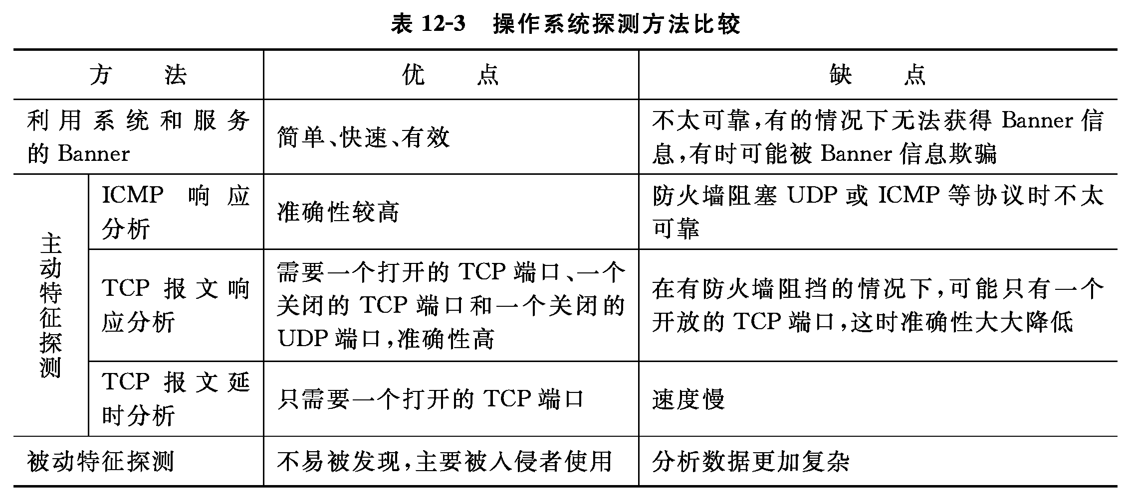
3.3.3 操作系统探测方法比较

Slide 33
第五章 漏洞扫描
概述
发现目标
搜集信息
判断漏洞

Slide 34
4.1 漏洞检测的目标
操作系统漏洞
应用服务漏洞
配置漏洞

Slide 35
4.2 漏洞检测的方法
直接测试
推断
带凭证的测试

Slide 36
4.3 扫描策略
基于网络的扫描
基于主机的扫描

Slide 37
4.4 网络扫描工具
Netcat
Nmap
SATAN
Nessus
X-scan

Slide 38
作业
主机发现的各种方法、依据及特点。
端口发现的各种方法、依据及特点。

